Slide 1
Applikation zur Warnung vor Gefahrenbereichen
Konzeption
Business Process Automation
Gruppe Energiemessbox
Fakultät Informatik/ Mathematik

Slide 2
Gliederung
Konzeption / Informatik- Mathematik / Gruppe Energiemessbox

Slide 3
Gliederung
Konzeption
Problembeschreibung
Lösung
Prozess
Fortschritt
Konzeption / Informatik- Mathematik / Gruppe Energiemessbox

Slide 4
Problembeschreibung
Konzeption / Informatik- Mathematik / Gruppe Energiemessbox

Slide 5
Problembeschreibung
Druckluft
Aufgabenstellung: Applikation für IIoT Testbed der HTWD
warnt Mitarbeiter im Bereich einer (techn.) Störung
Störung: Druckabfall in der Druckluftversorgung der Anlage
Simulation (durch Leckanlage): Über eine Energiemessbox stehen aktuelle Informationen zum Druckluftsystem zur Verfügung.
Technologische Vorgaben: OPC-UA, MQTT, AAS, NodeRed, Drools
Konzeption / Informatik- Mathematik / Gruppe Energiemessbox

Slide 6
Lösung
Konzeption / Informatik- Mathematik / Gruppe Energiemessbox

Slide 7
Lösung
Druckluft
Energie-
Messbox
Sensor
Raumsensor
Zigpos
Server
Raspberry Pi
M5 Controller
Vibrator
Akteur
Mitarbeiter
System
Konzeption / Informatik- Mathematik / Gruppe Energiemessbox

Slide 8
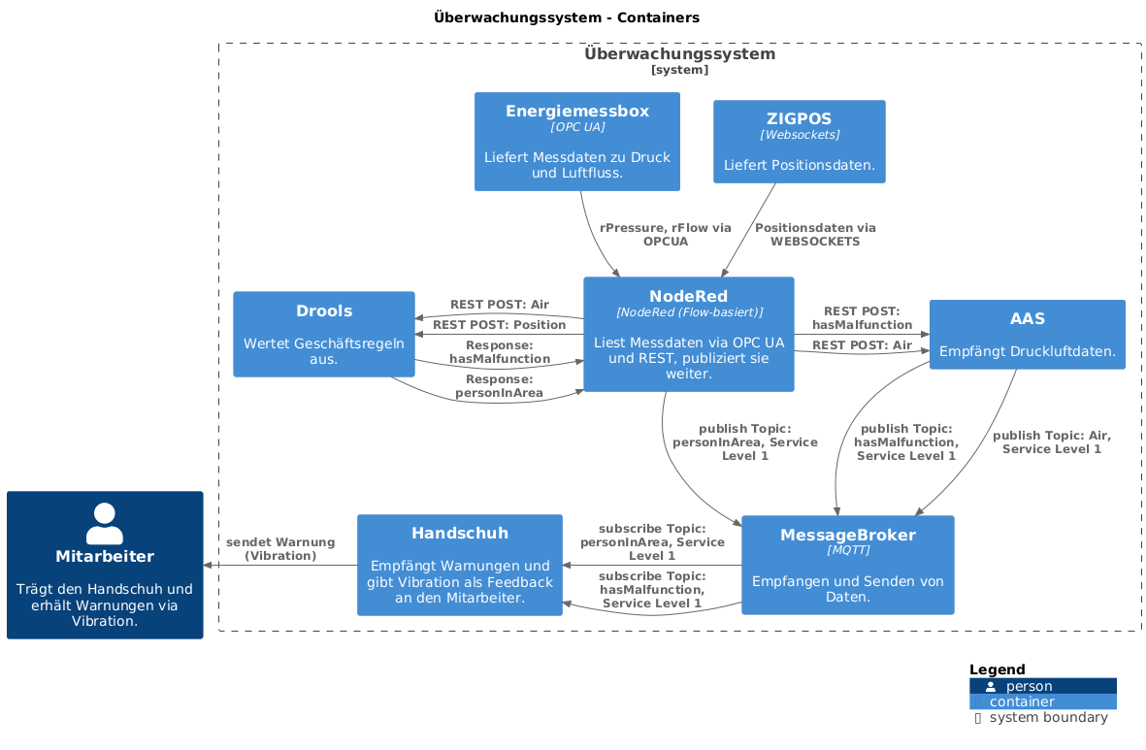
Systemübersicht und Kommunikation
Konzeption / Informatik- Mathematik / Gruppe Energiemessbox

Slide 9
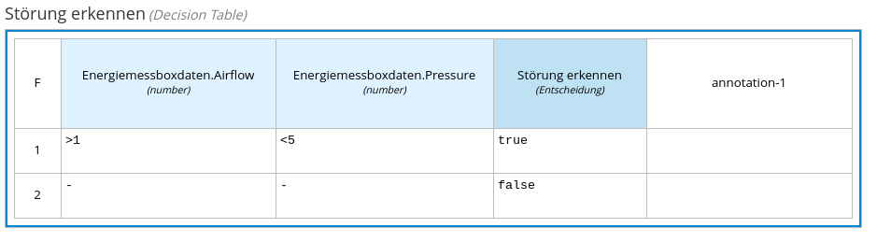
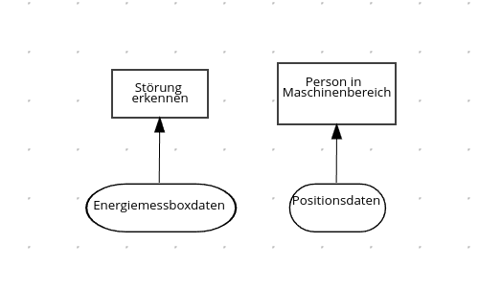
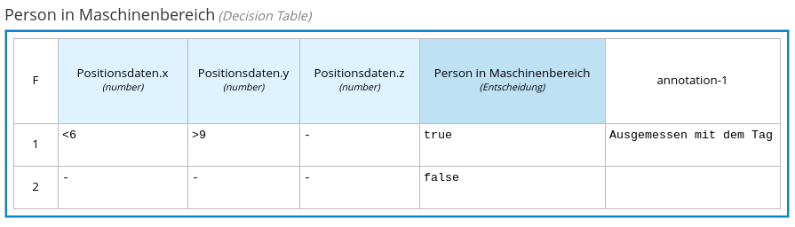
DMN
Konzeption / Informatik- Mathematik / Gruppe Energiemessbox

Slide 10
Prozess
Konzeption / Informatik- Mathematik / Gruppe Energiemessbox

Slide 11
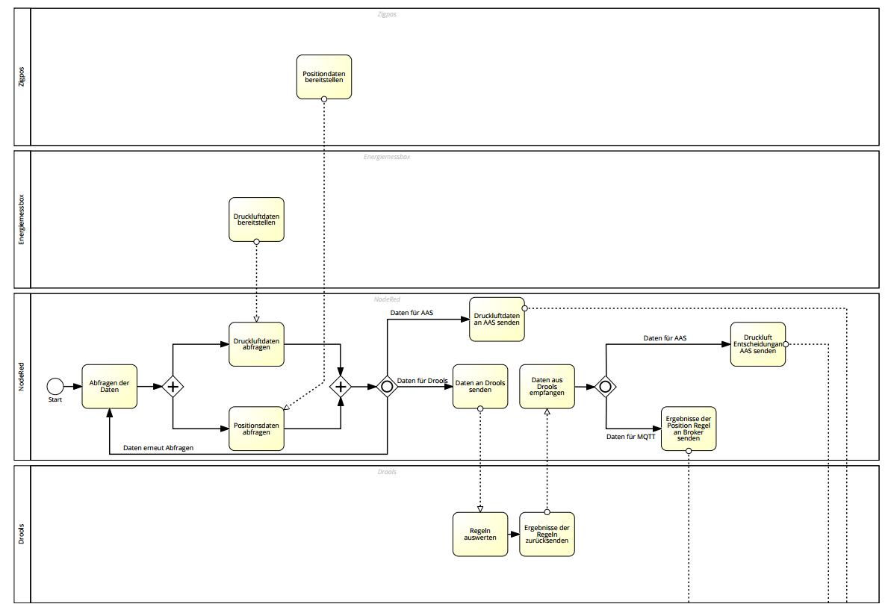
Prozess
BPMN - 1
Konzeption / Informatik- Mathematik / Gruppe Energiemessbox

Slide 12
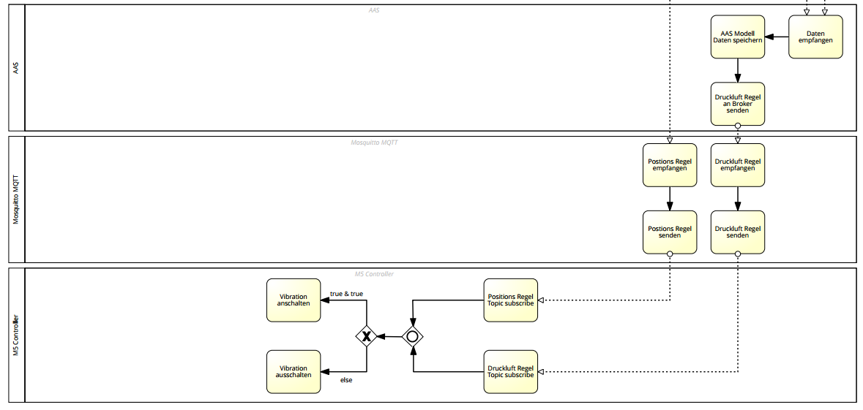
Prozess
BPMN - 2
Konzeption / Informatik- Mathematik / Gruppe Energiemessbox

Slide 13
Fortschritt
Konzeption / Informatik- Mathematik / Gruppe Energiemessbox

Slide 14
Fortschritt
Projekt
ZIGPOS
Abfragen der Positionsdaten
Energiemessbox
Abfragen der Druckluftdaten (OPCUA)
M5 Stick
Vibration/ WIFI/ MQTT- Topics
Rasperry Pi
Docker/ Node Red/ Drools/ AAS
Konzeption / Informatik- Mathematik / Gruppe Energiemessbox

Slide 15
Vielen Dank!
Gruppe Energiemessbox
Business Process Automation
Fakultät Informatik/Mathematik

